Slide 1

CHÀO MỪNG CÁC EM ĐẾN VỚI TIẾT HỌC

Slide 2


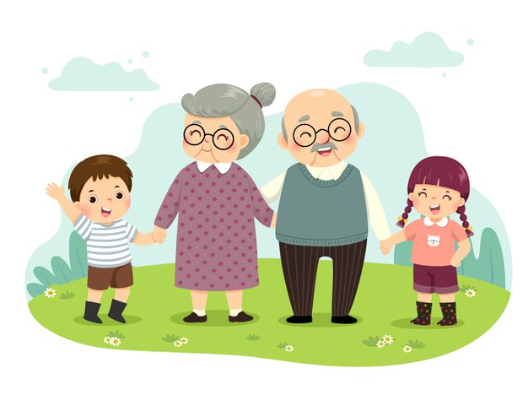
BÀI 29
BÀI 29
Nói về tình cảm của em đối với ông bà.

Slide 3
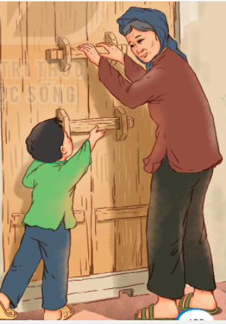
Cánh cửa nhớ bà
BÀI 29
BÀI 29

Slide 4

YÊU CẦU CẦN ĐẠT
Đọc đúng, thể hiện được giọng đọc của bài. Biết ngắt nghỉ hơi đúng.
01
Trả lời được các câu hỏi liên quan bài đọc. Nêu được nội dung bài học.
02
Tìm được từ chỉ hoạt động, biết timg những từ chỉ hoạt động kết hợp với từ “cửa”.
03

Slide 5
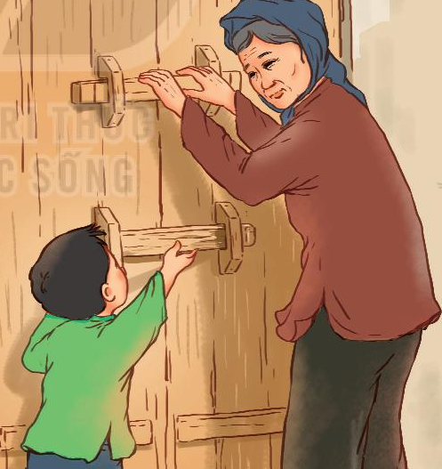
Cánh cửa nhớ bà
Ngày cháu còn thấp bé
Cánh cửa có hai then
Cháu chỉ cài then dưới
Nhờ bà cài then trên
Mỗi năm cháu lớn lên
Bà lưng còng cắm cúi
Cháu cài được then trên
Bà chỉ cài then dưới….
Nay cháu về nhà mới
Bao cánh cửa - ô trời
Mỗi lần tay đẩy cửa
Lại nhớ bà khôn nguôi.
( Đoàn Thị Lam Luyến)

Slide 6
Cánh cửa nhớ bà
Ngày cháu còn thấp bé
Cánh cửa có hai then
Cháu chỉ cài then dưới
Nhờ bà cài then trên
Mỗi năm cháu lớn lên
Bà lưng còng cắm cúi
Cháu cài được then trên
Bà chỉ cài then dưới….
Nay cháu về nhà mới
Bao cánh cửa - ô trời
Mỗi lần tay đẩy cửa
Lại nhớ bà khôn nguôi.
1
3
2
( Đoàn Thị Lam Luyến)

Slide 7

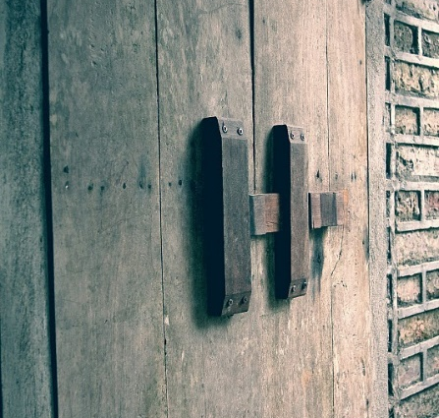

CÁNH CỬA NHỚ BÀ
Ngày cháu còn thấp bé
Cánh cửa có hai then
Cháu chỉ cài then dưới
Nhờ bà cái then trên
1
Then (cửa): vật bằng tre, gỗ hoặc sắt, dùng để cài cửa.

Slide 8

Mỗi năm cháu lớn lên
Bà lưng còng cắm cúi
Cháu cài được then trên
Bà chỉ cài then dưới…

Slide 9

Nay cháu về nhà mới
Bao cánh cửa – ô trời
Mỗi lần tay đẩy cửa
Lại nhớ bà khôn nguôi.

Slide 10


CÁNH CỬA NHỚ BÀ
ĐỌC
Ngày cháu còn thấp bé
Cánh cửa có hai then
Cháu chỉ cài then dưới
Nhờ bà cái then trên
Mỗi năm cháu lớn lên
Bà lưng còng cắm cúi
Cháu cài được then trên
Bà chỉ cài then dưới…
Nay cháu về nhà mới
Bao cánh cửa – ô trời
Mỗi lần tay đẩy cửa
Lại nhớ bà khôn nguôi.
(Đoàn Thị Lam Luyến)

Slide 11
Cánh cửa nhớ bà
BÀI 29
BÀI 29
Tìm hiểu bài

Slide 12
1. Ngày cháu còn nhỏ, ai là người cài then trên của cửa ?
Ngày cháu còn thấp bé
Cánh cửa có hai then
Cháu chỉ cài then dưới
Nhờ bà cái then trên

Slide 13
2. Vì sao khi cháu lớn bà lại là người cài then dưới của cửa
Mỗi năm cháu lớn lên
Bà lưng còng cắm cúi
Cháu cài được then trên
Bà chỉ cài then dưới…

Slide 14
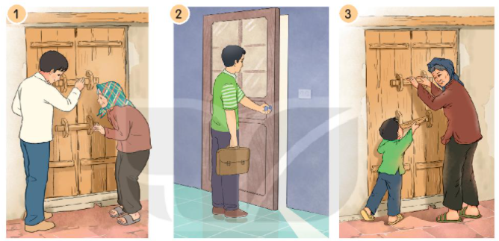
3. Sắp xếp các bức tranh sau theo thứ tự của 3 khổ thơ trong bài.
khổ thơ 2
khổ thơ 3
khổ thơ 1

Slide 15
4. Câu thơ nào trong bài nói về tình của cháu đối với bà khi về nhà mới?
Nay cháu về nhà mới
Bao cánh cửa – ô trời
Mỗi lần tay đẩy cửa
Lại nhớ bà khôn nguôi.

Slide 16
Nội dung
Tình cảm của người cháu đối với bà.
Cách đọc
- Ngắt, nghỉ đúng nhịp thơ
- Giọng đọc ấm áp, tình cảm

Slide 17
CÁNH CỬA NHỚ BÀ
ĐỌC
Ngày cháu còn thấp bé
Cánh cửa có hai then
Cháu chỉ cài then dưới
Nhờ bà cái then trên
Mỗi năm cháu lớn lên
Bà lưng còng cắm cúi
Cháu cài được then trên
Bà chỉ cài then dưới…
Nay cháu về nhà mới
Bao cánh cửa – ô trời
Mỗi lần tay đẩy cửa
Lại nhớ bà khôn nguôi.
(Đoàn Thị Lam Luyến)

Slide 18
Cánh cửa nhớ bà
BÀI 29
BÀI 29
Luyện tập theo văn bản đọc

Slide 19

LUYỆN TẬP
1. Những từ ngữ nào dưới đây chỉ hoạt động?
cánh cửa
cài
then
đẩy
lưng
về
nhà

Slide 20
LUYỆN TẬP
2. Tìm những từ ngữ chỉ hoạt động có thể kết hợp với từ “cửa”.
đẩy
Mẫu: đẩy cửa
Từ chỉ hoạt động
Từ chỉ sự vật
đóng cửa, khép cửa, đẩy cửa, chốt cửa, gõ cửa, cài cửa, mở cửa, khóa cửa, lau cửa.

Slide 21
YÊU CẦU CẦN ĐẠT
Đọc đúng, thể hiện được giọng đọc của bài. Biết ngắt nghỉ hơi đúng.
01
Trả lời được các câu hỏi liên quan bài đọc. Nêu được nội dung bài học.
02
Tìm được từ chỉ hoạt động, biết timg những từ chỉ hoạt động kết hợp với từ “cửa”.
03

Slide 22

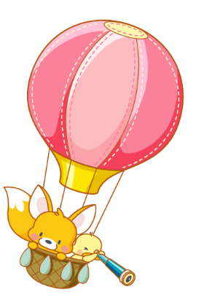



Tạm biệt và hẹn gặp lại
các con vào những tiết học sau!

